Slide 1
Муниципальное бюджетное дошкольное образовательное учреждение Киселевского городского округа детский сад 7 комбинированного вида «Светлячок»
Современные аспекты взаимодействия ДОО и семьи в
формировании начал патриотизма и чувства гражданственности у детей дошкольного возраста
г.Киселевск 2025 г.

Slide 2
«ПАТРИОТИЗМ, как мы с вами знаем, это ни что другое, как любовь к Родине. Без этого ни одна страна существовать не может, она просто растворится, как кусочек сахара в чае»
Президент Российской Федерации
Владимир Владимирович Путин

Slide 3
Указ Презедента
Тема воспитания обозначена Президентом Российской Федерации В.В. Путиным в «Указе о национальных целях развития до 2030 года», где в пункте 2б указано, что необходимо создать условия «для воспитания гармонично развитой и социально ответственной личности на основе духовно-нравственных ценностей народов Российской, исторических и национально-культурных традиций»
А также в «Стратегии развития воспитания в Российской Федерации на период до 2025 года» отмечается, что «приоритетной задачей Российской Федерации в сфере воспитания детей является развитие высоконравственной личности, разделяющей российские традиционные духовные ценности, обладающей актуальными знаниями и умениями, способной реализовать свой потенциал в условиях современного общества, готовой к мирному созиданию и защите Родины».

Slide 4
Проблема воспитания патриотизма
В наше время многое утеряно, забыто; изменились до неузнаваемости жизненные условия народа, недостаточно знаний о своих корнях, о жизни предков. Необходимо возрождать то, что будет способствовать духовному и нравственному совершенствованию дошкольников.
Понятия патриотизм в современном мире обладает многоаспектностью - это:
Неоднородная информация об истории собственной страны;
Недостаточное понимание важности вопроса со стороны родителей;
Постоянная пропаганда иностранного уклада жизни;
Засилие чуждых нашей культуре праздников, образов, понятий.
И поэтому проблема нравственно-патриотического воспитания подрастающего поколения в современном мире является одной из наиболее актуальных.

Slide 5
Актуальность
Актуальность проблемы заключается в том, что современные дети мало знают о месте, где родились, стране, особенностях народных традиций, часто равнодушны к близким людям, в том числе к товарищам по группе, редко сострадают чужому горю.
Нравственно-патриотическое воспитание дошкольников - это не только воспитание любви к родному дому, городу, природе, но и усвоение детьми культурного достояния своего народа, приобщение воспитанников к социокультурным нормам государства, его традициям и общенародным праздникам. Воспитание у юного поколения уважительного отношения в целом к обществу и к семье в частности, к труженикам различного вида труда и творчества.

Slide 6
Федеральная образовательная программа дошкольного образования.
Федеральная программа вводит базовый уровень требований к объему, содержанию и результатам работы с детьми в детских садах и позволяет реализовать несколько основополагающих функций дошкольного уровня образования:
обучение и воспитание ребенка дошкольного возраста как гражданина Российской Федерации, формирование основ его гражданской и культурной идентичности на соответствующем его возрасту содержании доступными средствами
создание единого ядра содержания дошкольного образования (далее – ДО), ориентированного на приобщение детей к традиционным духовно-нравственным и социокультурным ценностям российского народа, воспитание подрастающего поколения как знающего и уважающего историю и культуру своей семьи, большой и малой Родины;
создание единого федерального образовательного пространства воспитания и обучения детей от рождения до поступления в общеобразовательную организацию, обеспечивающего ребенку и его родителям (законным представителям) равные, качественные условия ДО, вне зависимости от места проживания.

Slide 7
Актуальные задачи нравственно - патриотического воспитания.
Работа по нравственно-патриотическое воспитание детей нашего сада, опираясь на ФОП ДО и ФГОС ДО включает целый комплекс задач:
воспитание у ребенка любви и привязанности к своей семье, дому, детскому саду, улице, городу;
формирование бережного отношения к природе и всему живому;
воспитание уважения к труду;
развитие интереса к русским традициям и промыслам;
формирование элементарных знаний о правах человека;
расширение представлений о городах России;
знакомство детей с символами государства (герб, флаг, гимн);
развитие чувства ответственности и гордости за достижения страны;
любовь и уважение к армии, гордость за мужество воинов;
формирование толерантности, чувства уважения к другим народам, их традициям.

Slide 8
Где решаются эти задачи?
Данные задачи решаются во всех видах детской деятельности:
на занятиях,
в играх,
в труде,
в быту
- так как воспитывают в ребенке не только патриотические чувства, но и формируют его

Slide 10
Задача педагогов и родителей:
как можно раньше пробудить в детях любовь к родной земле;
формировать у них такие черты характера, которые помогут стать достойным человеком и достойным гражданином своей страны;
воспитывать любовь и уважение к родному дому, детскому саду, родной улице, городу;
формировать чувство гордости за достижения страны, любовь и уважение к армии, гордость за мужество воинов;
развивать интерес к доступным ребенку явлениям общественной жизни.

Slide 11
Цель - вовлечь в процесс нравственно - патриотического воспитания с помощью взаимодействия: включение родителей и детей в общее дело.
участие в играх
участие в конкурсах
участие в проектах
участие в викторинах
родительские собрания
дни открытых дверей
мастер - классы

Slide 12
Функции семьи в патриотическом воспитании детей
● Обеспечение диалога между поколениями в формировании личности
● Привитие любви к родному краю, преданности памяти своих предков
● Формирование знаний о генетических корнях своей семьи, рода, фамилии
● Через семью ребёнок осознаёт такие понятия, как «Родина», «малая Родина», «Родная земля», «родной язык», «моя семья», «мой дом».

Slide 13
К современным подходам нравственно-патриотического воспитания детей можно отнести:
ТЕМАТИЧЕСКИЕ АКЦИИ
ФЕСТИВАЛИ
СЕМЕЙНЫЕ ОНЛАЙН – КЛУБЫ
ТЕХНОЛОГИЯ МУЗЕЙНОЙ ПЕДАГОГИКИ

Slide 14
. Тематические акции – это форма интерактивного взаимодействия, которые направлены на сотрудничество семьи в решении проблем образования и воспитания детей, по различным образовательным областям, повышение роли и ответственности родителей в деле гражданского образования и воспитания ребёнка.
.

Slide 15
. Фестиваль - это массовое празднество, включающее в себя показ, смотр каких-либо видов искусства.
.

Slide 16
Семейный онлайн – клуб как интерактивная форма работы с родителями, направлен на совершенствование взаимодействия семьи и детского сада. . .
.

Slide 17
Музейная педагогика является инновационной технологией в сфере личностного воспитания детей в специально организованной предметно-пространственной среде совместно с родителями. . . .
.

Slide 18
.
.

Slide 19
В работе по патриотическому воспитанию дошкольников большую роль играет содержание и оформление центра по патриотическому воспитанию детей. Центр меняется по содержанию, в соответствии с возрастом детей, с учётом целей и задач патриотического воспитания. Благодаря помощи родителей изготовлены наглядные пособия, атрибуты, связанные с государственной символикой, пополняется коллекция предметов народных промыслов. .
.

Slide 20
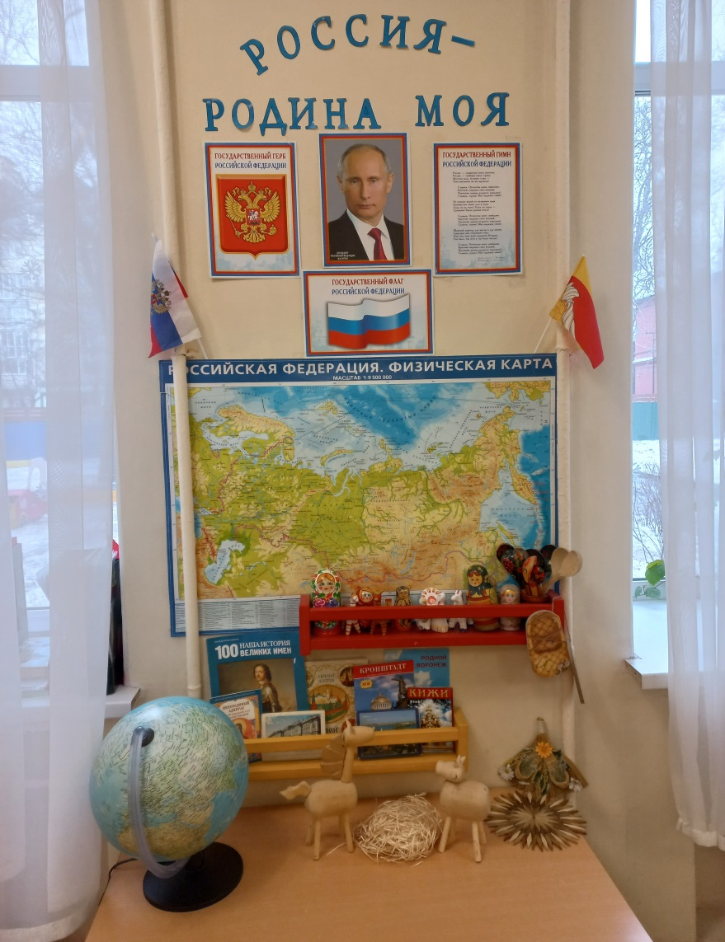
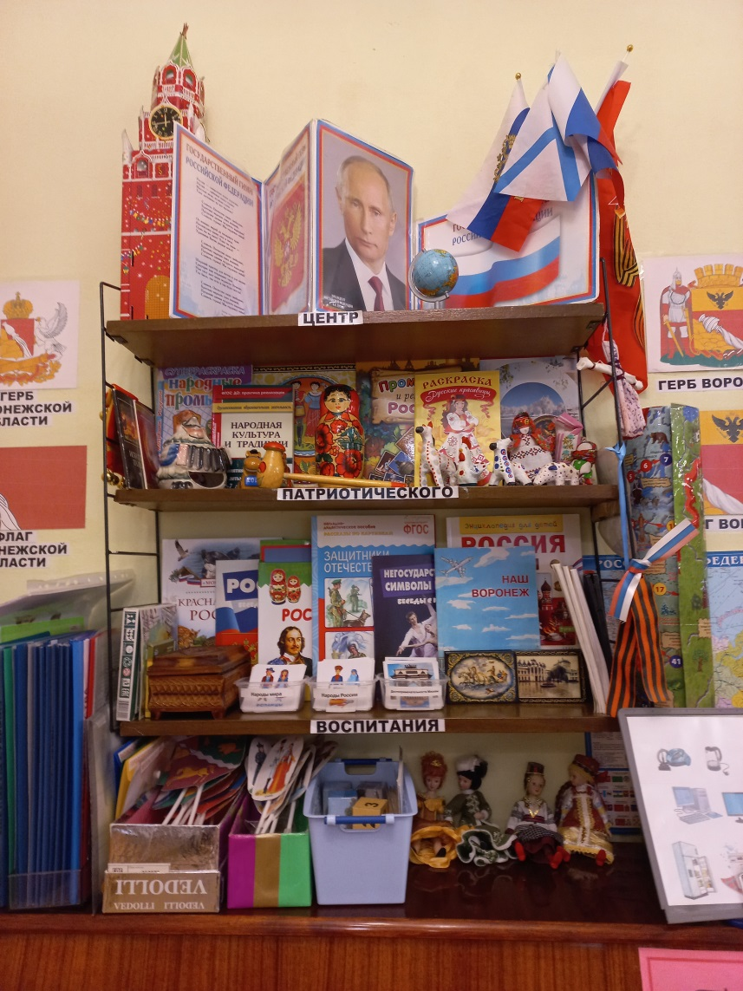
Создание условий в группах для формирования гражданско-патриотической позиции у детей начинается с организации предметно- развивающей среды в группах ДОУ

Slide 21
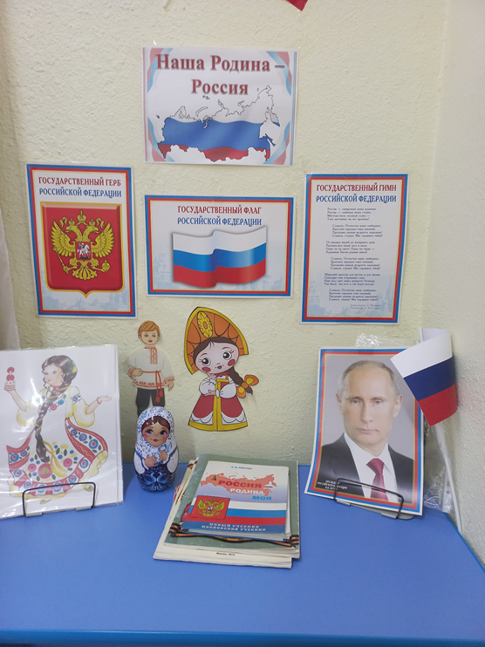
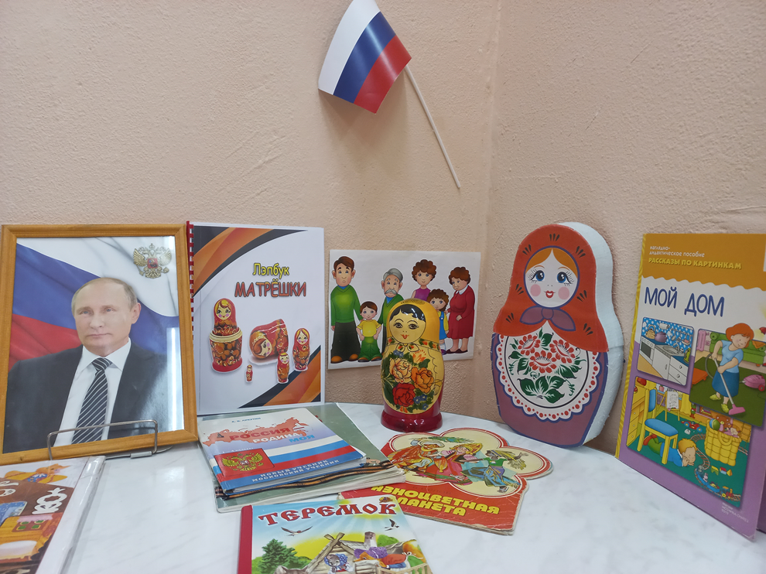
Уголки Патриотического воспитания

Slide 22
Чувство Родины начинается у ребенка с отношения к семье, к самым близким людям - отцу, матери, бабушке, дедушке. Это корни, связывающие его с родным домом и ближайшим окружением. .
.

Slide 23
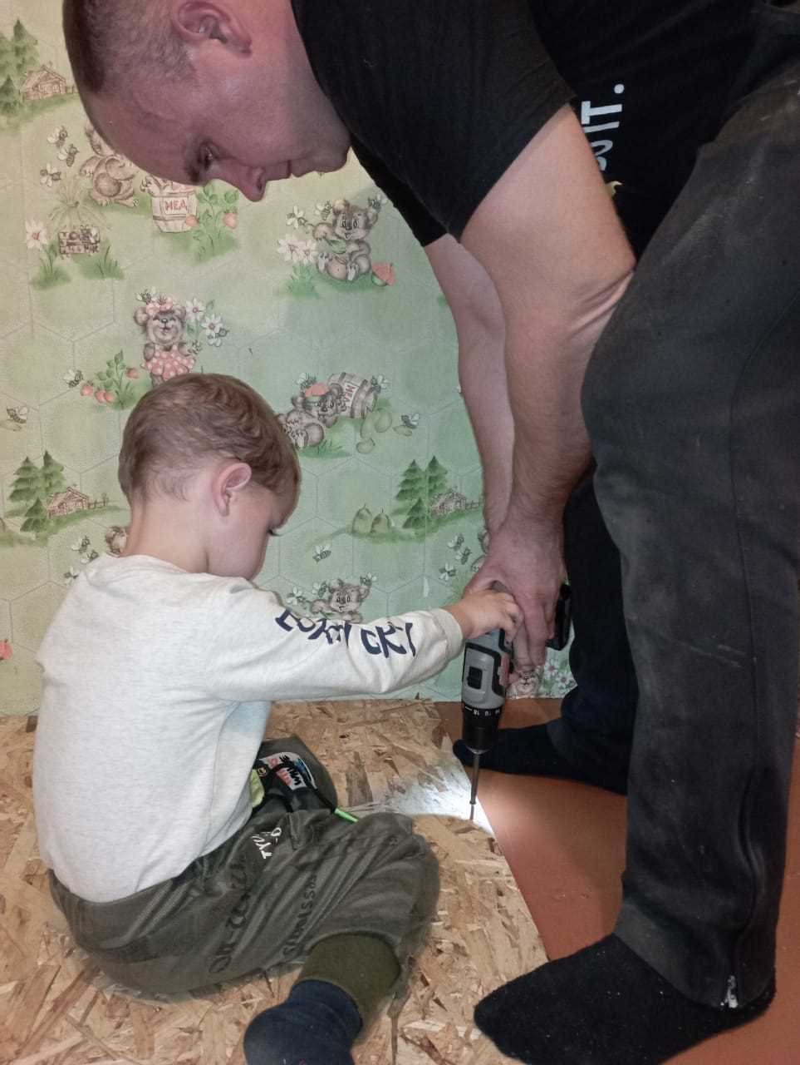
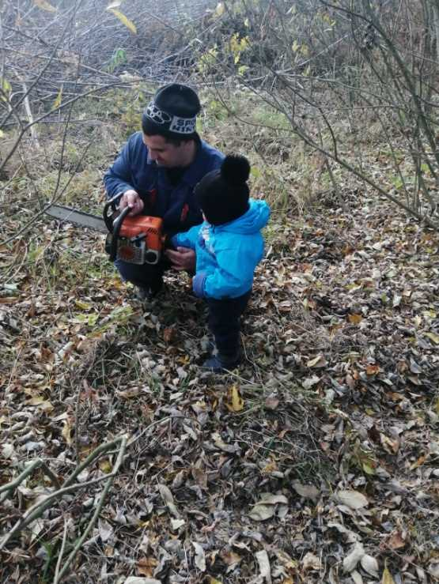
Большое внимание уделяю темам семьи и дому. Мы учим ребенка с первых дней жизни, любить родителей, помогать им. Благородное чувство преданности дорогому человеку, потребность в духовной и эмоциональной близости с ним – все это важно для становления личности ребенка. Но для того, чтобы эти чувства стали началом любви к Родине необходимо, чтобы дети как можно раньше увидели гражданское лицо своих родителей, осознали их как тружеников, вносящий свой вклад в общее дело. Поэтому необходимо ребенку наблюдать за трудом взрослого, формировать элементарные знания о профессиях.

Slide 24
.
Ещё очень важное направление патриотического воспитания - «Семейные традиции», потому что прикосновение к истории своей семьи вызывает у ребенка сильные эмоции, заставляет сопереживать, внимательно относиться к памяти прошлого, к своим историческим корням. Если в семье есть свои, присущие только ей привычки, такие как праздновать вместе Новый год, дни рождения, готовить друг другу подарки, ездить вместе на отдых; то это все постепенно и основательно входит в социальный опыт ребенка, как самые приятные и дорогие воспоминания, которые хочется пережить снова. Совместно с родителями мы сделали подборку фотографий для оформления в группе альбома «Моя семья». Дети с удовольствием смотрят альбом, тычут пальчиком в снимок с изображением мамы или папы , бабушек и дедушек и с гордостью рассказывают о своих родных своим сверстникам, где они с мамой гуляли, и что они с папой делали. Потому что эти воспоминания им очень дороги, и они хотят, чтобы такие совместные действия повторялись снова и снова.
.

Slide 25
.
Праздники проводятся с участием родителей и детей , целью которых всегда является, воспитание у детей таких качеств, как доброта, забота, любовь, формирование уважительного отношения к семье, любви к матери и отцу.
.

Slide 29
В нашем саду в преддверии 80 Лет Победы организовываем уголки по военной тематике, как для детей, так и для родителей, выставки рисунков, военной техники и художественной литературы. А также, с помощью родителей, был создан стенд, посвященный Дню Победы «Сзвезда памяти». Нашли фотографии, письма, истории солдат и тружеников тыла. Каждую историю мы изучили, рассмотрели каждую фотографию и прочитали каждое письмо. Дети были впечатлены рассказами о подвигах солдат. .
.

Slide 30
Акция «Поздравления ветеранов»

Slide 31
Собираем совместно с родителями посылки на СВО

Slide 34
.
Организация и проведение таких мероприятий, являются основными направлениями на взаимодействие ДОУ и семьи по нравственно-патриотическому воспитанию дошкольников. Для патриотического воспитания детей, способствующего развитию личности гражданина и воспитания долга защитника Отечества. Они воспевают и поднимают на новую ступень смелость и отвагу, терпение к нуждам и выносливость народа, героизм людей, победивших смертельного врага. Концентрируют внимание к людям героям, взывают к памяти павшим в сражениях. Воспитывают уважение к тем людям, которые подарили нам, современному поколению, свободу, мир и счастливую жизнь на Земле!
.

Slide 35
Спасибо за внимание! .
.

